Slide 1



ΠΕΡΙΦΕΡΕΙΑ ΘΕΣΣΑΛΙΑΣ
ΠΡΟΓΡΑΜΜΑ CONDEREFF :
ΠΟΛΙΤΙΚΕΣ ΔΙΑΧΕΙΡΙΣΗΣ ΑΠΟΒΛΗΤΩΝ ΑΠΟ ΚΑΤΑΣΚΕΥΕΣ ΚΑΙ ΚΑΤΕΔΑΦΙΣΕΙΣ (ΑΕΚΚ)
ΓΙΑ ΤΗΝ ΠΡΟΩΘΗΣΗ ΤΗΣ ΑΠΟΔΟΤΙΚΟΤΗΤΑΣ ΤΩΝ ΠΟΡΩΝ
Construction & demolition waste management policies for improved resource efficiency
Σάκκας Αθανάσιος
Πολιτικός Μηχανικός ΑΠΘ
MSc Χωρική Ανάλυση και Διαχείριση Περιβάλλοντος ΠΘ
MSc Σύγχρονες Τεχνολογίες Έργων Διαχείρισης Περιβάλλοντος ΤΕΙΘ

Slide 2
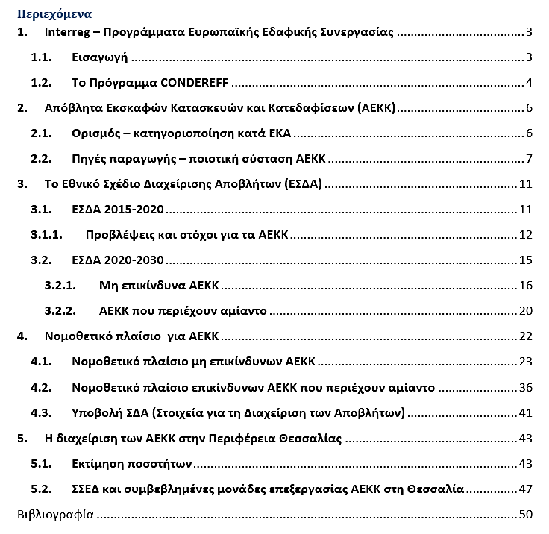

Slide 3
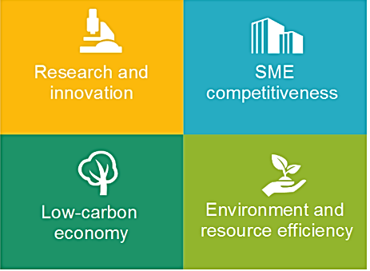
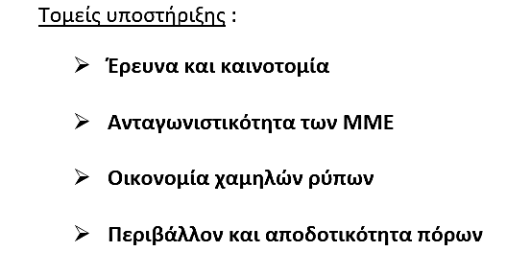
Interreg – Προγράμματα Ευρωπαϊκής Εδαφικής Συνεργασίας
1.1. Εισαγωγή
Τα προγράμματα “Interreg” έχουν ως στόχο να αντιμετωπίσουν κοινές διασυνοριακές και διακρατικές προκλήσεις.
Η βασική ιδέα πίσω από το “Interreg” είναι ότι οι χώρες αντιμετωπίζουν διάφορα θέματα τα οποία μπορούν να επιλυθούν καλύτερα αν εργαστούν μαζί με τους γείτονες τους παρά αν παραμείνει ο καθένας περιορισμένος στα σύνορα του.
Στόχος αποτελεί η βελτίωση στρατηγικών και πολιτικών πάνω σε κοινά θέματα.
Για την περίοδο 2014-2020, η συνολική χρηματοδότηση ανέρχεται σε 359εκ.€ και προέρχεται από το Ευρωπαϊκό Ταμείο Περιφερειακής Ανάπτυξης (ΕΤΠΑ).

Slide 4
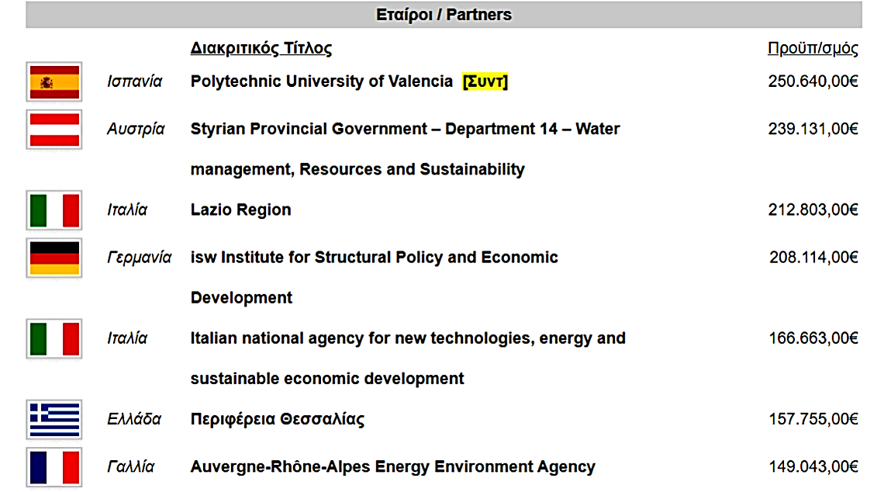
Interreg – Προγράμματα Ευρωπαϊκής Εδαφικής Συνεργασίας
1.2. Το πρόγραμμα CONDEREFF
Η πρόκληση και η ευκαιρία που αντιμετωπίζουν οι περιφέρειες που συνεργάζονται για το έργο CONDEREFF είναι να επιταχύνουν τις εργασίες για την προώθηση της αποδοτικότητας των πόρων σε τοπικό επίπεδο, μέσω της βελτίωσης των πολιτικών που αφορούν στα Απόβλητα Εκσκαφών Κατασκευών και Κατεδαφίσεων.
Στόχος είναι ο πολλαπλασιασμός των υποδομών και των μεθόδων ανακύκλωσης και επαναχρησιμοποίησης των ΑΕΚΚ καθώς αυτός αναμένεται να εισαγάγει νέες, «πράσινες» ευκαιρίες ανάπτυξης.
Ο συνολικός προϋπολογισμός του προγράμματος CONDEREFF ανέρχεται σε 1.617.955,00€

Slide 5
2. Απόβλητα Εκσκαφών Κατασκευών Κατεδαφίσεων (ΑΕΚΚ)
2.1. Ορισμός – κατηγοριοποίηση κατά ΕΚΑ
Σύμφωνα με την κατηγοριοποίηση που γίνεται στον Ευρωπαϊκό Κατάλογο Αποβλήτων (ΕΚΑ – Απόφαση 2001/118/ΕΚ), τα ΑΕΚΚ περιλαμβάνονται στο Κεφάλαιο 17 «Απόβλητα από Κατασκευές και Κατεδαφίσεις»
Παρόλο που σε ευρωπαϊκό επίπεδο, χρησιμοποιείται αποκλειστικά ο ορισμός ‘Απόβλητα Κατασκευών & Κατεδαφίσεων – Construction & Demolition Waste (C&D)’, στην Ελλάδα χρησιμοποιείται ο ορισμός “Απόβλητα Εκσκαφών, Κατασκευών & Κατεδαφίσεων (AEKK)”.

Slide 6
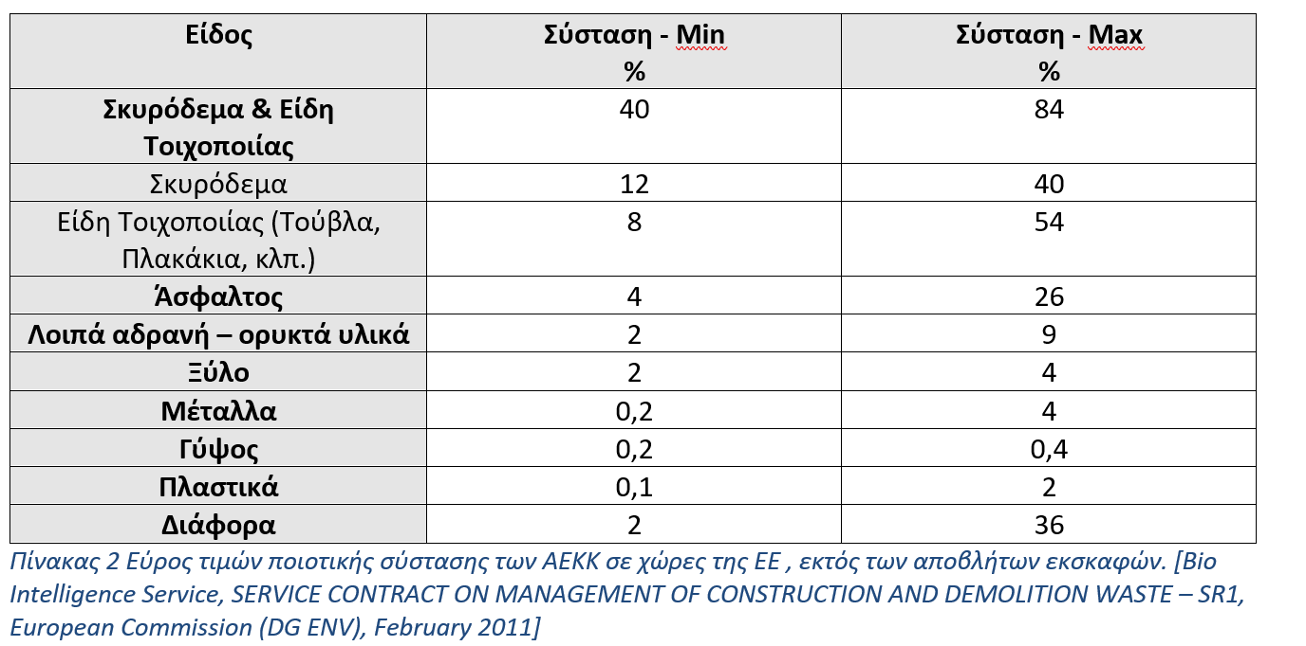
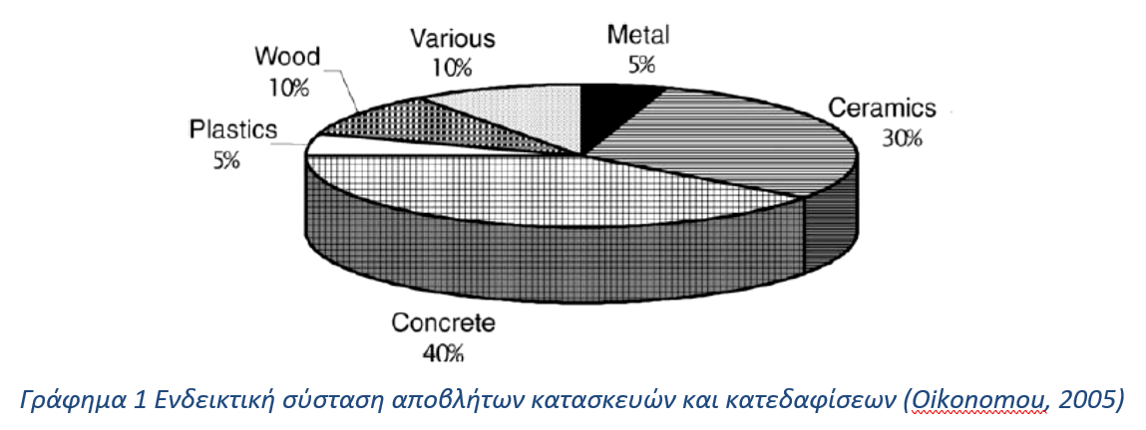
2. Απόβλητα Εκσκαφών Κατασκευών Κατεδαφίσεων (ΑΕΚΚ)
2.2. Πηγές παραγωγής – ποιοτική σύσταση ΑΕΚΚ
Τα ΑΕΚΚ περιλαμβάνουν μια ευρεία γκάμα υλικών, τα οποία ανάλογα με την προέλευσή τους μπορούν να χωριστούν στις εξής κατηγορίες:
  Υλικά εκσκαφών
  Υλικά οδοποιίας
  Υλικά κατεδαφίσεων –μπάζα
  Απόβλητα από εργοτάξια

Slide 7
3. Το Εθνικό Σχέδιο Διαχείρισης Αποβλήτων (ΕΣΔΑ)
3.1. ΕΣΔΑ 2015-2020
Απόβλητα αστικού τύπου
Βιομηχανικά απόβλητα και απόβλητα λοιπών δραστηριοτήτων
Απόβλητα Εκσκαφών Κατασκευών και Κατεδαφίσεων
Η κατηγορία των αποβλήτων εκσκαφών, κατασκευών και κατεδαφίσεων (ΑΕΚΚ) περιλαμβάνει το σύνολο των αποβλήτων που κατατάσσονται στο κεφάλαιο 17 του ΕΚΑ, και συγκεκριμένα:
απόβλητα από την οικοδομική δραστηριότητα (ανεγέρσεις, κατεδαφίσεις, ανακαινίσεις, επισκευές κ.λπ.),
απόβλητα από τεχνικά έργα (συμπεριλαμβανομένων των έργων κατασκευής, συντήρησης, ανακαίνισης ή αποξήλωσης οδικών αρτηριών, κλπ),
απόβλητα που προκύπτουν από φυσικές καταστροφές (σεισμοί, πλημμύρες),
ρυπασμένα από επικίνδυνες ουσίες ΑΕΚΚ που προκύπτουν από βιομηχανικές περιοχές,
βυθοκορήματα (υποθαλάσσιες εκσκαφές),
κατασκευαστικά στοιχεία και μονωτικά υλικά που περιέχουν αμίαντο.
Γεωργοκτηνοτροφικά απόβλητα

Slide 8
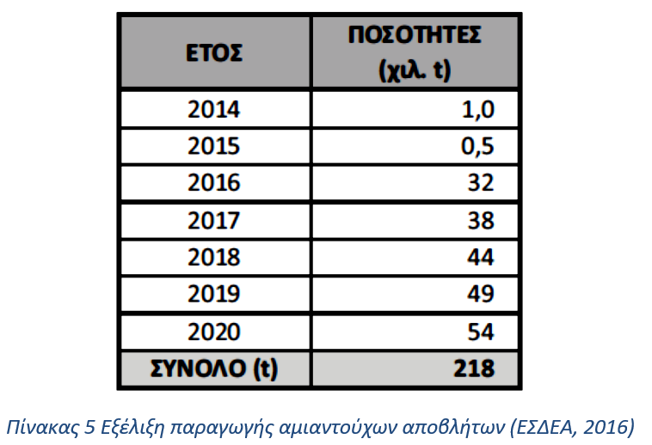
3. Το Εθνικό Σχέδιο Διαχείρισης Αποβλήτων (ΕΣΔΑ)
3.1.1. Προβλέψεις για την παραγωγή ΑΕΚΚ
Για το 2020 οι παραγόμενες ποσότητες ΑΕΚΚ, σε εθνικό επίπεδο, εκτιμήθηκε ότι θα ανέλθουν σε 744.000 τόνους, εκ των οποίων οι 690.000 τόνοι θα είναι μη επικίνδυνα απόβλητα.
Εκτιμήσεις για την ποσότητα των αποβλήτων που περιέχουν αμίαντο βασίστηκαν στις εκθέσεις της Σύμβασης της Βασιλείας (για διασυνοριακές μεταφορές) και σε εκτιμήσεις δομικών/κατασκευαστικών στοιχείων που παραμένουν σε χρήση.

Slide 9
3. Το Εθνικό Σχέδιο Διαχείρισης Αποβλήτων (ΕΣΔΑ)
3.2. ΕΣΔΑ 2020-2030
Κατηγορίες αποβλήτων

Slide 10
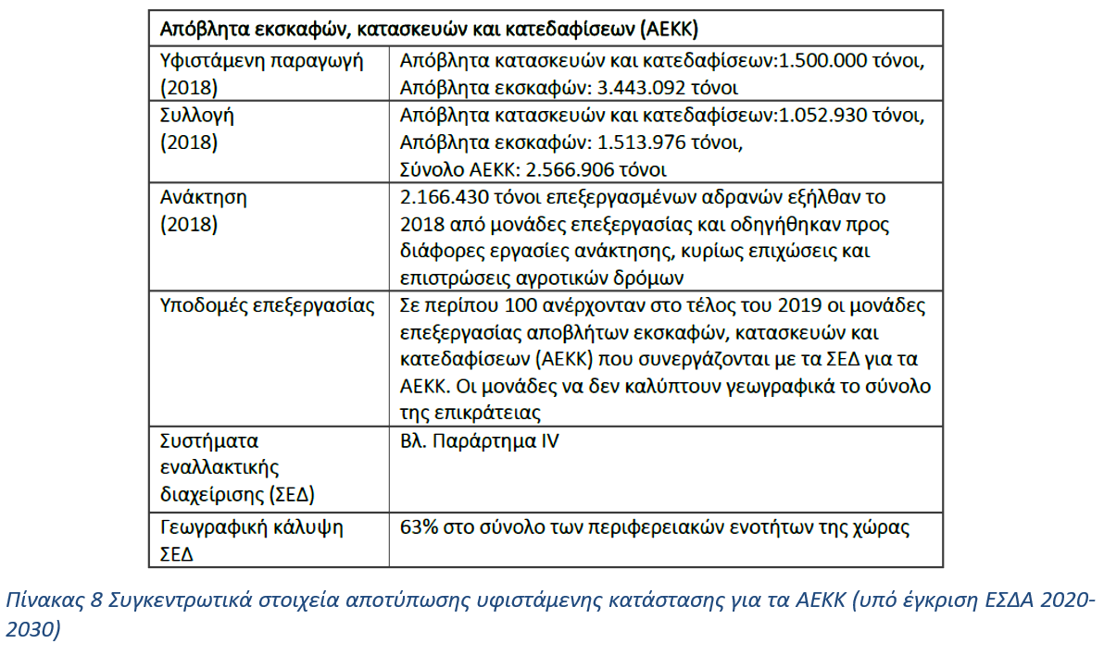
3. Το Εθνικό Σχέδιο Διαχείρισης Αποβλήτων (ΕΣΔΑ)
3.2. ΕΣΔΑ 2020-2030
3.2.1. Μη επικίνδυνα ΑΕΚΚ
Οι ποσότητες των Αποβλήτων Εκσκαφών Κατασκευών και Κατεδαφίσεων στο υπό έγκριση ΕΣΔΑ 2020-2030, για το έτος αναφοράς 2018, ανέρχονται σε 4.943.092tn και η διαφοροποίηση έναντι της αντίστοιχης ποσότητας στο ισχύον ΕΣΔΑ 2015-2020 οφείλεται στο γεγονός ότι έχουν συμπεριληφθεί εκτιμήσεις για τα απόβλητα εκσκαφών.
Εξαιτίας των αποκλίσεων μεταξύ διαφόρων μεθοδολογιών για την εκτίμηση των Αποβλήτων Κατασκευών Κατεδαφίσεων, έγινε η παραδοχή ότι τα συλλεγόμενα ΑΚΚ κατά το έτος 2018 αποτελούν το 70% περίπου των παραγόμενων ΑΚΚ του ίδιου έτους και αντιστοιχούν σε περίπου 1.500.000tn.

Slide 11
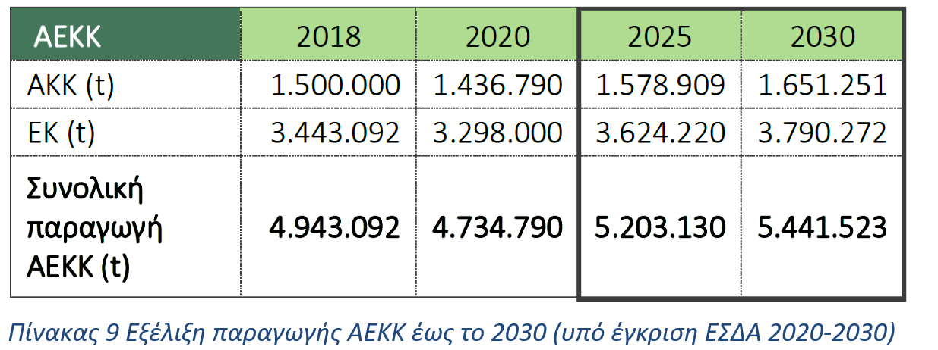
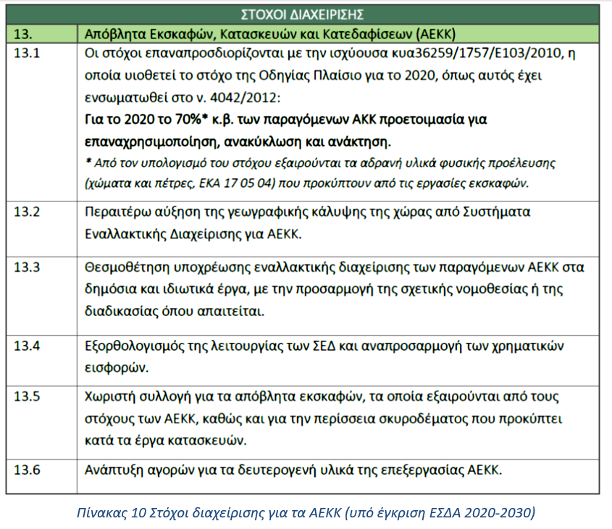
3. Το Εθνικό Σχέδιο Διαχείρισης Αποβλήτων (ΕΣΔΑ)
3.2. ΕΣΔΑ 2020-2030
3.2.1. Μη επικίνδυνα ΑΕΚΚ

Slide 12
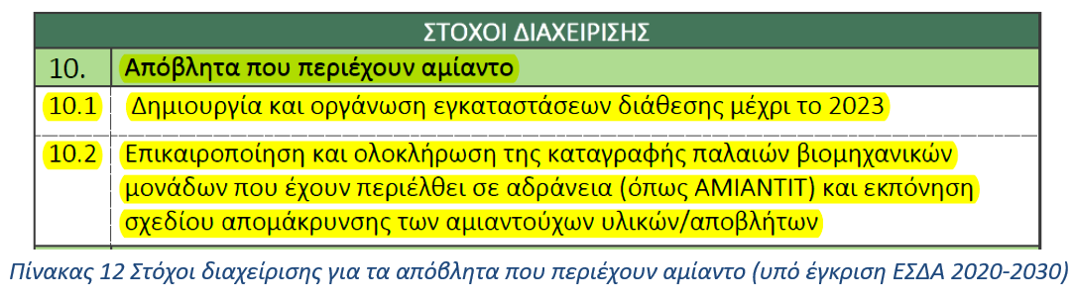
3. Το Εθνικό Σχέδιο Διαχείρισης Αποβλήτων (ΕΣΔΑ)
3.2. ΕΣΔΑ 2020-2030
3.2.2. ΑΕΚΚ που περιέχουν αμίαντο
Η εκτίμηση της παραγωγής αμιαντούχων αποβλήτων για το έτος αναφοράς 2018, βασίζεται στις ποσότητες που εξήχθησαν (Σύμβαση της Βασιλείας) και ανέρχονται σε 1.403tn .
Η εξέλιξη της παραγωγής αποβλήτων αμιάντου έως το 2030 εκτιμάται σε περίπου 1.000tn/έτος.
Η οργάνωση/διαχείριση ΧΥΤΕΑ για την διάθεση αμιαντούχων αποβλήτων δεν έχει προχωρήσει.
Προσωρινή αποθήκευση αυτών των αποβλήτων και η εξαγωγή τους σε εγκαταστάσεις του εξωτερικού για διάθεση

Slide 13
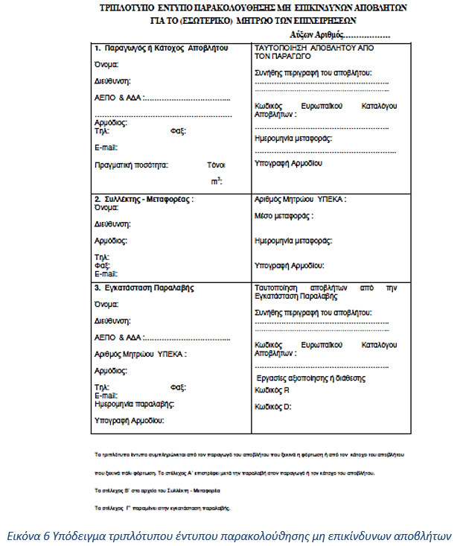
4. Νομοθετικό πλαίσιο για ΑΕΚΚ
4.1. Νομοθετικό πλαίσιο μη επικινδύνων ΑΕΚΚ
ΚΥΑ Αριθμ. 36259/1757/Ε103/2010 (ΦΕΚ 1312/Β/2010) Μέτρα, όροι και πρόγραμμα για την εναλλακτική διαχείριση των αποβλήτων από εκσκαφές, κατασκευές και κατεδαφίσεις (ΑΕΚΚ). Αποτελεί το βασικό νομοθετικό πλαίσιο για τη διαχείριση των ΑΕΚΚ.
Εγκύκλιος αρ. πρ. Οικ. 129043/4345/8-7-2011 Εφαρμογή νομοθεσίας για τη διαχείριση μη επικίνδυνων στερεών αποβλήτων.

Slide 14
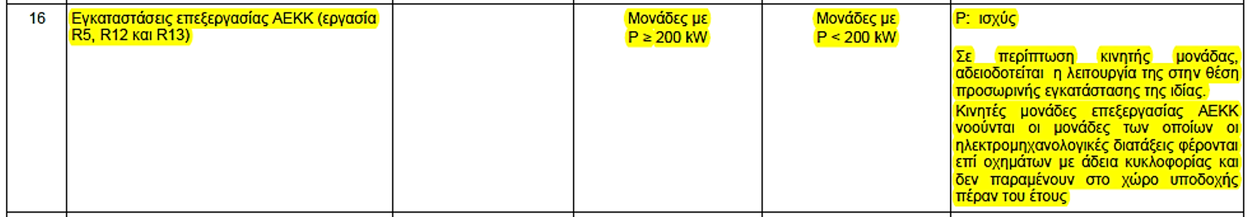
4. Νομοθετικό πλαίσιο για ΑΕΚΚ
4.1. Νομοθετικό πλαίσιο μη επικινδύνων ΑΕΚΚ
Εγκύκλιος Αρ. Πρ. 4834/25-1-2013 Διαχείριση περίσσειας υλικών εκσκαφών που προέρχονται από δημόσια έργα – Διευκρινίσεις επί των απαιτήσεων της ΚΥΑ 36259/1757/Ε103/2010. Σύμφωνα με την εγκύκλιο, δεν απορρέει υποχρέωση διαχείρισης της περίσσειας των εκσκαφών που προέρχονται από δημόσια έργα μέσω εγκεκριμένων συστημάτων εναλλακτικής διαχείρισης.
Ν. 4389/2016 (ΦΕΚ 94/Α/2016) Επείγουσες διατάξεις για την εφαρμογή της συμφωνίας δημοσιονομικών στόχων και διαρθρωτικών μεταρρυθμίσεων και άλλες διατάξεις. Το άρθρο 157 τροποποιεί άρθρα του 4042/2012 και ρυθμίζει την καταχώριση στο Ηλεκτρονικό Μητρώο Αποβλήτων (ΗΜΑ).
ΥΑ Αριθμ. ΔΙΠΑ / οικ. 37674/ 10-08-2016 (ΦΕΚ 2471/Β/2016) Τροποποίηση και κωδικοποίηση της υπουργικής απόφασης 1958/2012 - Κατάταξη δημοσίων και ιδιωτικών έργων και δραστηριοτήτων σε κατηγορίες και υποκατηγορίες σύμφωνα με το άρθρο 1 παράγραφος 4 του Ν. 4014/21.9.2011 (ΦΕΚ 209/Α/2011) όπως αυτή έχει τροποποιηθεί και ισχύει.

Slide 15
4. Νομοθετικό πλαίσιο για ΑΕΚΚ
4.1. Νομοθετικό πλαίσιο μη επικινδύνων ΑΕΚΚ
ΚΥΑ Αριθμ. Οικ. 43942/4026 (ΦΕΚ 2992/Β/2016) Οργάνωση και λειτουργία Ηλεκτρονικού Μητρώου Αποβλήτων (ΗΜΑ), σύμφωνα με τις διατάξεις του άρθρου 42 του Ν.4042/2012 (Α' 24),όπως ισχύει. Ρυθμίζει την οργάνωση και λειτουργία του ηλεκτρονικού Μητρώου Αποβλήτων (ΗΜΑ), την υποχρεωτική ηλεκτρονική εγγραφή και καταχώριση φορέων, επιχειρήσεων και εγκαταστάσεων που εμπλέκονται στην παραγωγή και επεξεργασία αποβλήτων, καθώς και στις διαδικασίες συλλογής, μεταφοράς.
Ν. 4685/2020 (ΦΕΚ 92/Α/2020) Εκσυγχρονισμός περιβαλλοντικής νομοθεσίας, ενσωμάτωση στην ελληνική νομοθεσία των Οδηγιών 2018/844 και 2019/692 του Ευρωπαϊκού Κοινοβουλίου και του Συμβουλίου και λοιπές διατάξεις.
Με το άρθρο 89 ρυθμίζεται το πρόβλημα με τα απόβλητα κατασκευών και κατεδαφίσεων (μπάζα) που προέρχονται από
κατασκευαστικές εργασίες, καθώς :
α) Ο Δήμος πλέον θα ενημερώνεται ηλεκτρονικά αμέσως όταν εκδίδεται σχετική άδεια εργασιών ή εργασιών μικρής κλίμακας (δεν υπήρχε), έτσι ώστε να ξέρει πιθανές εστίες δημιουργίας τέτοιων αποβλήτων.
β) Υποχρεώνεται αυτός που κάνει τις εργασίες να έχει υπογράψει σύμβαση διαχείρισης των αποβλήτων αυτών με εγκεκριμένο σύστημα ΑΕΚΚ.

Slide 16
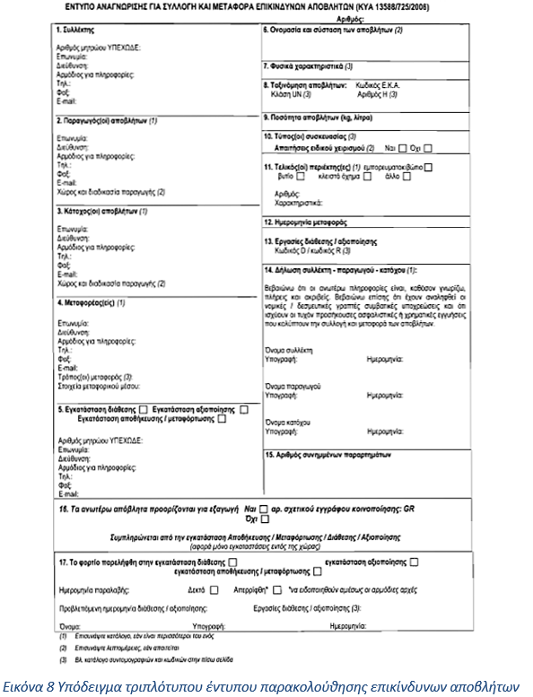
4. Νομοθετικό πλαίσιο για ΑΕΚΚ
4.2. Νομοθετικό πλαίσιο επικινδύνων ΑΕΚΚ που περιέχουν αμίαντο
ΚΥΑ Αριθμ. Η.Π. 24944/1159/2006 (ΦΕΚ 791/Β/2006) Έγκριση Γενικών Τεχνικών Προδιαγραφών για την διαχείριση επικίνδυνων αποβλήτων σύμφωνα με το άρθρο 5 (παρ. Β) της υπ΄ αριθμ. 13588/725 κοινή υπουργική απόφαση «Μέτρα όροι και περιορισμοί για την διαχείριση επικινδύνων αποβλήτων κ.λπ.» (Β΄383) και σε συμμόρφωση με τις διατάξεις του άρθρου 7 (παρ.1) της οδηγίας 91/156/ΕΚ του Συμβουλίου της 18^{ης} Μαρτίου 1991».

Slide 17
4. Νομοθετικό πλαίσιο για ΑΕΚΚ
4.2. Νομοθετικό πλαίσιο επικινδύνων ΑΕΚΚ που περιέχουν αμίαντο
Νόμος 4685/2020 «Εκσυγχρονισμός περιβαλλοντικής νομοθεσίας, ενσωμάτωση στην ελληνική νομοθεσία των Οδηγιών 2018/844 και 2019/692 του Ευρωπαϊκού Κοινοβουλίου και του Συμβουλίου και λοιπές διατάξεις» (ΦΕΚ 92/Α/2020). Σύμφωνα με το άρθρο 90 (Υποχρεώσεις μεταφοράς επικίνδυνων αποβλήτων) αποτελεί υποχρέωση του ιδιοκτήτη – κύριου μετόχου να προβεί στις απαραίτητες ενέργειες για την απομάκρυνση των επικίνδυνων υλικών. Σε περίπτωση που ο υπόχρεος δεν συμμορφώνεται με την απόφαση (για την απομάκρυνση των αποβλήτων) του Συντονιστή Αποκεντρωμένης Διοίκησης, η αρμόδια υπηρεσία Περιβάλλοντος της Αποκεντρωμένης Διοίκησης, ύστερα από σχετική εντολή του αρμόδιου Εισαγγελέα Πρωτοδικών, προβαίνει σε συλλογή και απομάκρυνση των επικίνδυνων αποβλήτων και καταλογίζει τη σχετική δαπάνη στον ιδιοκτήτη και στον επικαρπωτή του ακινήτου.

Slide 18
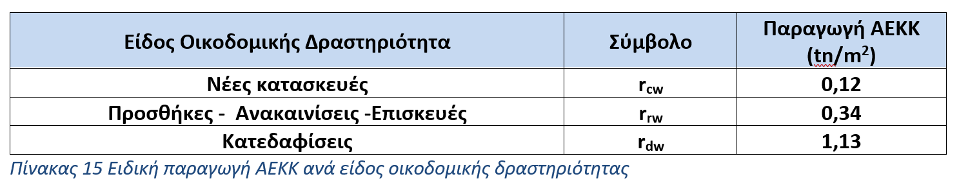
4. Νομοθετικό πλαίσιο για ΑΕΚΚ
4.3. Υποβολή ΣΔΑ (Στοιχεία για τη Διαχείριση των Αποβλήτων)
Σύμφωνα με το άρθρο 7 παρ. 2 της ΚΥΑ 36259/1757/Ε103/2010, οι διαχειριστές ΑΕΚΚ υποχρεούνται, πριν από την έναρξη των οικοδομικών εργασιών ή των έργων τεχνικών υποδομών, να υποβάλλουν στην αρμόδια αρχή Στοιχεία για τη Διαχείριση των Αποβλήτων (ΣΔΑ) που θα παραχθούν από τη δραστηριότητά τους.
Εφαρμογή τυπολογίου για τον υπολογισμό ποσοτήτων αποβλήτων από :
    νέες κατασκευές / προσθήκες
    εκσκαφές νέων κατασκευών
    εκσκαφές κατεδαφιστέων κτηρίων

Slide 19
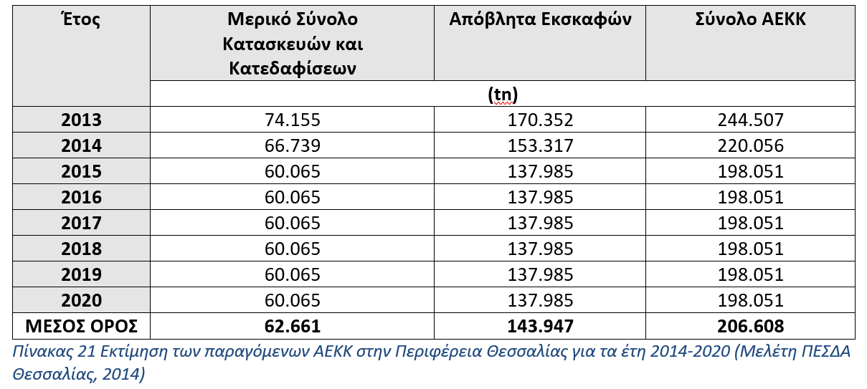
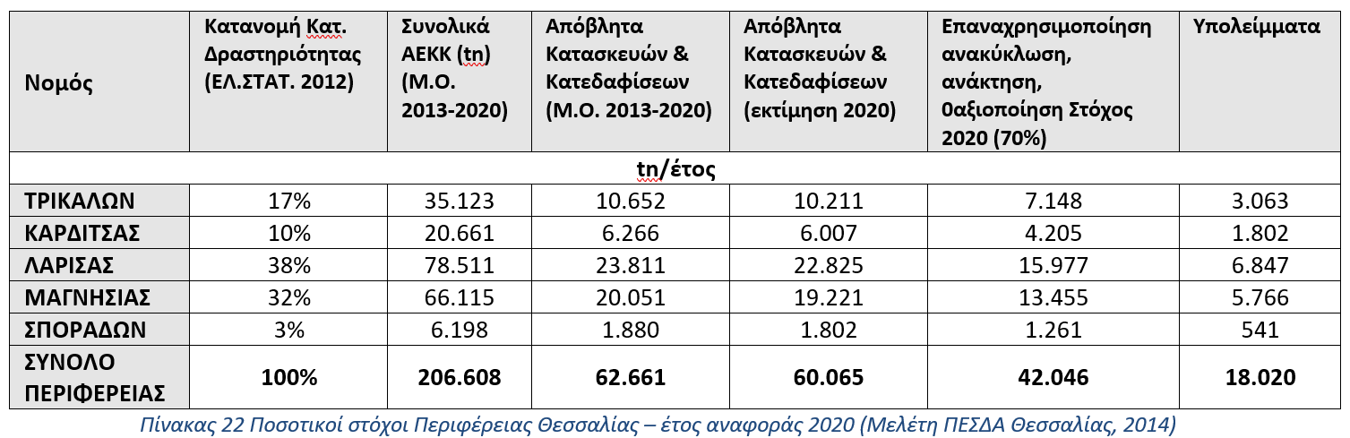
5. Η διαχείριση των ΑΕΚΚ στην Περιφέρεια Θεσσαλίας
5.1. Εκτίμηση ποσοτήτων
Στο πλαίσιο της μελέτης του ισχύοντος ΠΕΣΔΑ Θεσσαλίας, για εκτίμηση των ποσοτήτων χρησιμοποιήθηκε το υπολογιστικό μοντέλο του ΕΣΔΑ 2015-2020. Το μοντέλο συνδυάζει τα στοιχεία των οικοδομικών αδειών (επιφάνεια νέων κατασκευών ή προσθηκών, πλήθος κατεδαφίσεων) με στατιστικές παραμέτρους ξεχωριστές ανά είδος οικοδομικής εργασίας, όπως ο μέσος όγκος των ΑΕΚΚ ανά εμβαδόν οικοδομής ή η πυκνότητα των αποβλήτων.

Slide 20
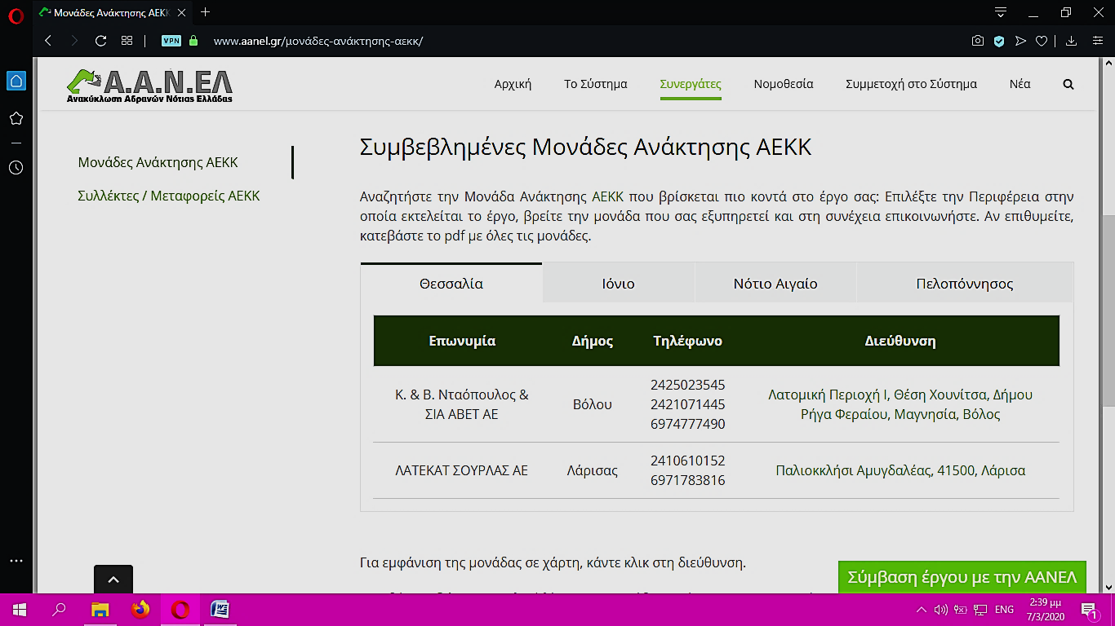
5. Η διαχείριση των ΑΕΚΚ στην Περιφέρεια Θεσσαλίας
5.2. ΣΣΕΔ και συμβεβλημένες μονάδες επεξεργασίας ΑΕΚΚ στη Θεσσαλία
Αυτή τη στιγμή στη Θεσσαλία δραστηριοποιούνται τέσσερα (4) Συλλογικά Συστήματα Εναλλακτικής Διαχείρισης (ΣΣΕΔ) ΑΕΚΚ, με τα οποία είναι συμβεβλημένες έντεκα (11) μονάδες επεξεργασίας.
ΑΝΑΚΥΚΛΩΣΗ ΑΔΡΑΝΩΝ ΝΟΤΙΑΣ ΕΛΛΑΔΑΣ (ΑΑΝΕΛ)

Slide 21
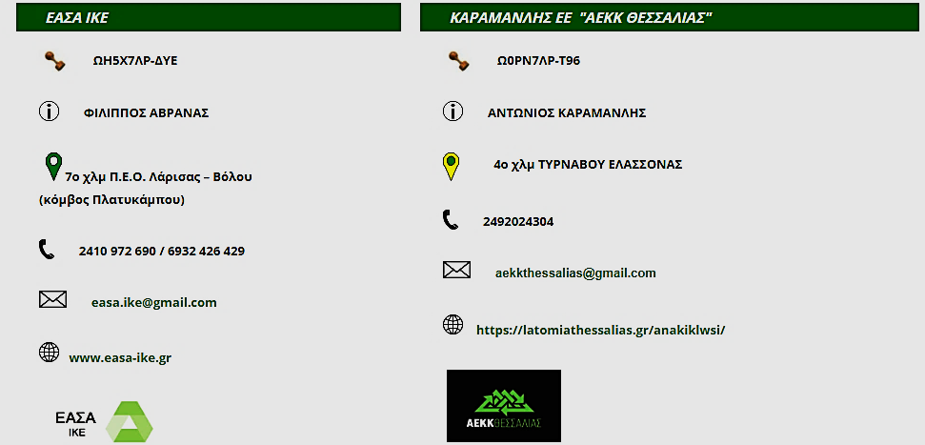
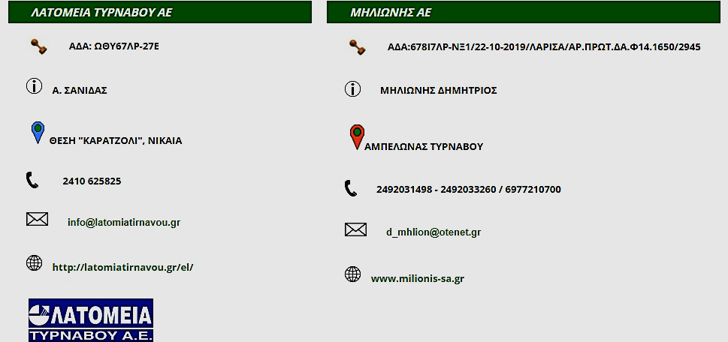
5. Η διαχείριση των ΑΕΚΚ στην Περιφέρεια Θεσσαλίας
5.2. ΣΣΕΔ και συμβεβλημένες μονάδες επεξεργασίας ΑΕΚΚ στη Θεσσαλία
Αυτή τη στιγμή στη Θεσσαλία δραστηριοποιούνται τέσσερα (4) Συλλογικά Συστήματα Εναλλακτικής Διαχείρισης (ΣΣΕΔ) ΑΕΚΚ, με τα οποία είναι συμβεβλημένες έντεκα (11) μονάδες επεξεργασίας.
ΑΝΑΚΥΚΛΩΣΗ ΑΔΡΑΝΩΝ ΚΕΝΤΡΙΚΗΣ ΜΑΚΕΔΟΝΙΑΣ (ΑΝΑΚΕΜ)

Slide 22
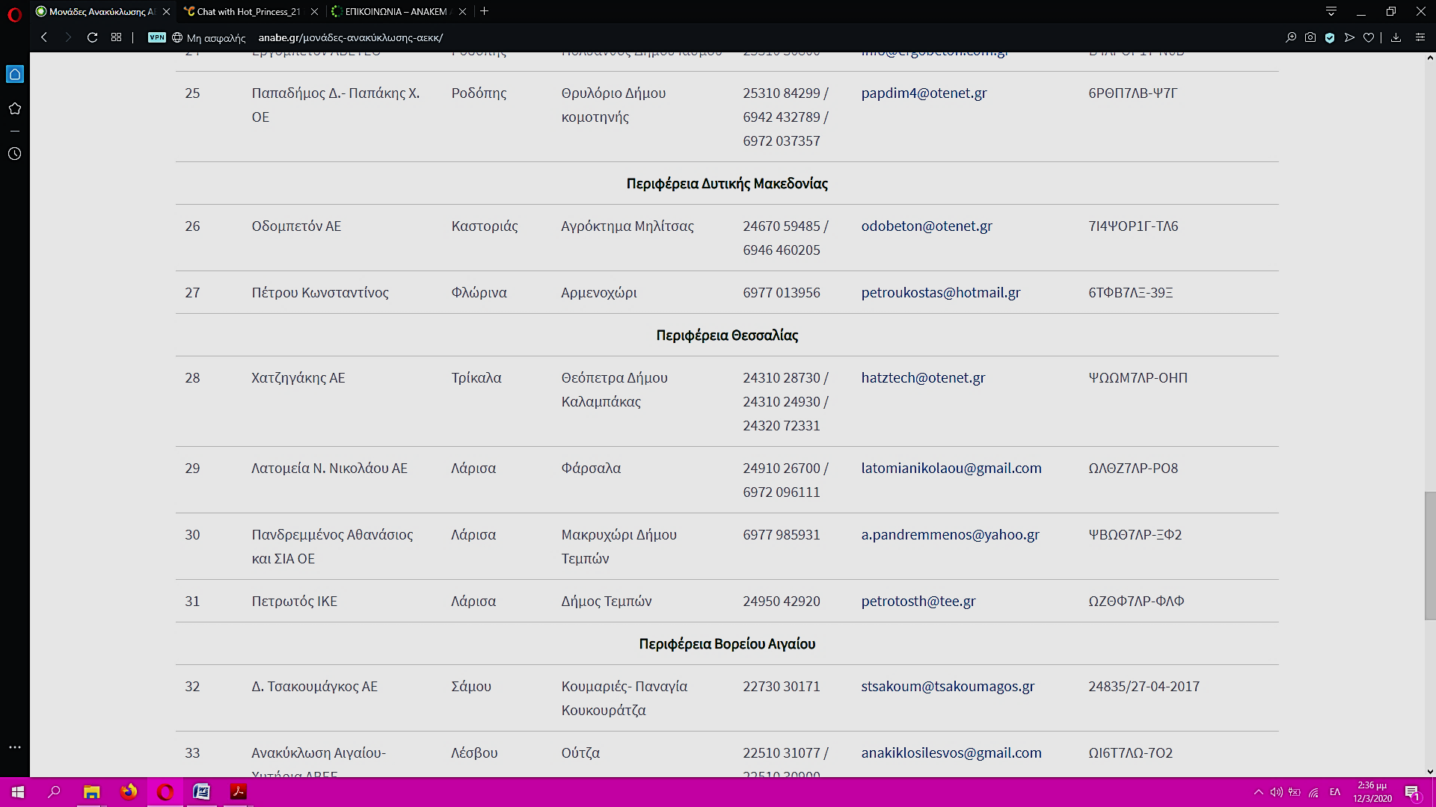
5. Η διαχείριση των ΑΕΚΚ στην Περιφέρεια Θεσσαλίας
5.2. ΣΣΕΔ και συμβεβλημένες μονάδες επεξεργασίας ΑΕΚΚ στη Θεσσαλία
Αυτή τη στιγμή στη Θεσσαλία δραστηριοποιούνται τέσσερα (4) Συλλογικά Συστήματα Εναλλακτικής Διαχείρισης (ΣΣΕΔ) ΑΕΚΚ, με τα οποία είναι συμβεβλημένες έντεκα (11) μονάδες επεξεργασίας.
ΑΝΑΚΥΚΛΩΣΗ ΑΔΡΑΝΩΝ ΒΟΡΕΙΟΥ ΕΛΛΑΔΟΣ (ΑΝΑΒΕ)

Slide 23
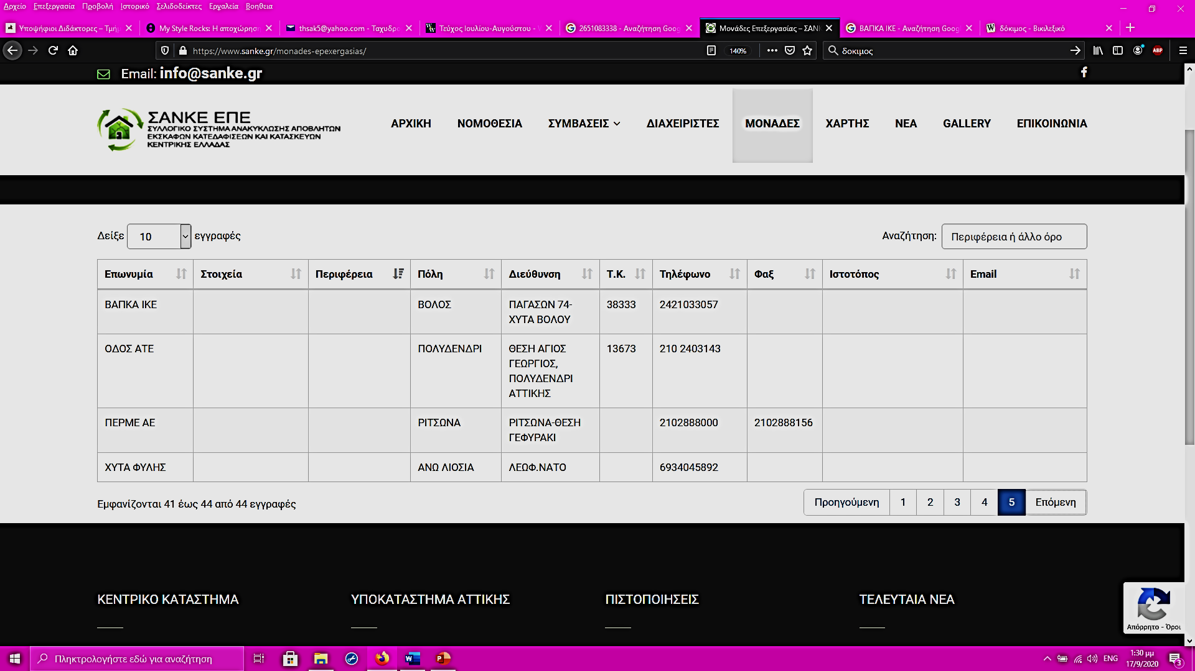
5. Η διαχείριση των ΑΕΚΚ στην Περιφέρεια Θεσσαλίας
5.2. ΣΣΕΔ και συμβεβλημένες μονάδες επεξεργασίας ΑΕΚΚ στη Θεσσαλία
Αυτή τη στιγμή στη Θεσσαλία δραστηριοποιούνται τέσσερα (4) Συλλογικά Συστήματα Εναλλακτικής Διαχείρισης (ΣΣΕΔ) ΑΕΚΚ, με τα οποία είναι συμβεβλημένες έντεκα (11) μονάδες επεξεργασίας.
ΣΥΛΛΟΓΙΚΟ ΣΥΣΤΗΜΑ ΑΝΑΚΥΚΛΩΣΗΣ ΑΠΟΒΛΗΤΩΝ ΕΚΣΚΑΦΩΝ ΚΑΤΑΣΚΕΥΩΝ ΚΑΙ ΚΑΤΕΔΑΦΙΣΕΩΝ ΚΕΝΤΡΙΚΗΣ ΕΛΛΑΔΑΣ (ΣΑΝΚΕ)

Slide 24
Τέλος Παρουσίασης

